Slide 1
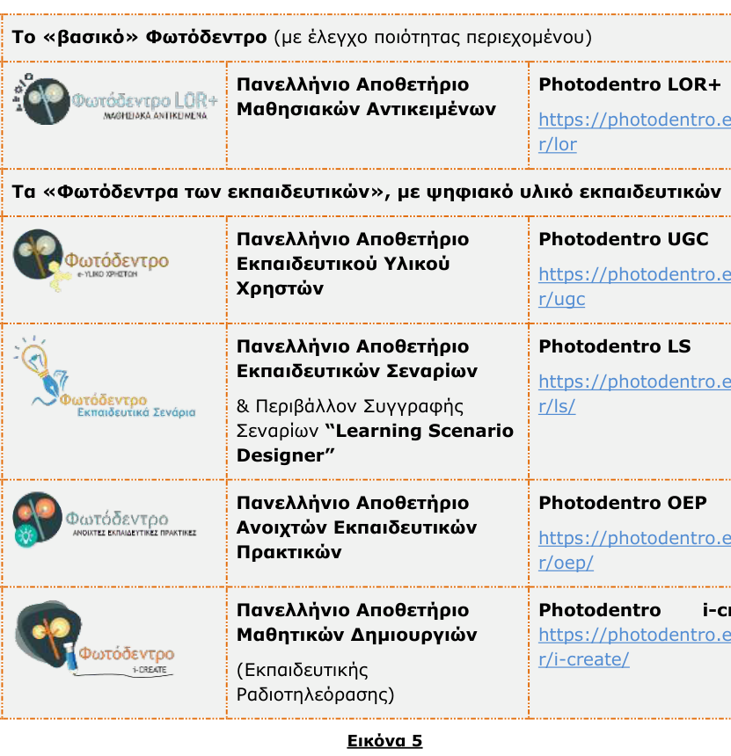
8η Συνεδρία
Αξιοποίηση αποθετηρίων
για τη δημιουργία μαθημάτων
και μαθησιακών δραστηριοτήτων
Επιμόρφωση Β1 επιπέδου ΤΠΕ · Συστάδα Β1.1
ΑΕΠ / OER
Φωτόδεντρο
ΔΣΒ
Πυρήνας: επιλογή ψηφιακού υλικού με βάση τον διδακτικό στόχο και τους ρόλους μαθητών–εκπαιδευτικού.
Πηγή εικόνων: Επιμορφωτικό υλικό 8ης συνεδρίας Β1.1 – ΙΤΥΕ «Διόφαντος»

Slide 2
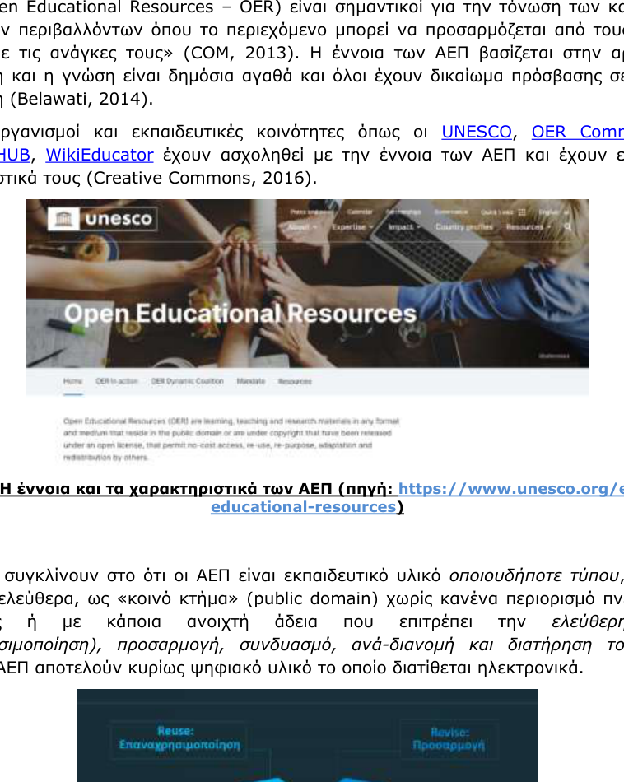
Σκοπός και μαθησιακή διαδρομή
Τι καλείται να κατανοήσει και να πράξει ο/η επιμορφούμενος/η
01
Κατανόηση ΑΕΠ, μαθησιακών αντικειμένων και ανοικτών αδειών.
02
Πλοήγηση σε αποθετήρια και στοχευμένη αναζήτηση ψηφιακού υλικού.
03
Κριτική ανάγνωση των επιλογών εμπλουτισμού στα σχολικά βιβλία.
04
Επιλογή πόρου με βάση στόχο, τάξη, ρόλους και παιδαγωγική λογική.
Σελίδες 222–223: σκοπός, στόχοι και έννοια των ΑΕΠ.
Β1.1 ΤΠΕ · 8η Συνεδρία
02

Slide 3
Ανοικτοί Εκπαιδευτικοί Πόροι
Η ανοικτότητα αφορά πρόσβαση, χρήση, προσαρμογή και αναδιαμοιρασμό.
Οι ΑΕΠ είναι εκπαιδευτικό υλικό που διατίθεται ελεύθερα ή με ανοικτή άδεια, ώστε να αξιοποιείται και να προσαρμόζεται νόμιμα.
Χρήση
Προσαρμογή
Συνδυασμός
Αναδιανομή
Διατήρηση
reuse
revise
remix
redistribute
retain
Περιλαμβάνουν μαθήματα, βιβλία, πολυμεσικό υλικό, οδηγούς, λογισμικό και περιβάλλοντα διαχείρισης μάθησης.
Οπτικοποίηση βασικών χαρακτηριστικών ΑΕΠ από το υλικό.
Β1.1 ΤΠΕ · 8η Συνεδρία
03

Slide 4
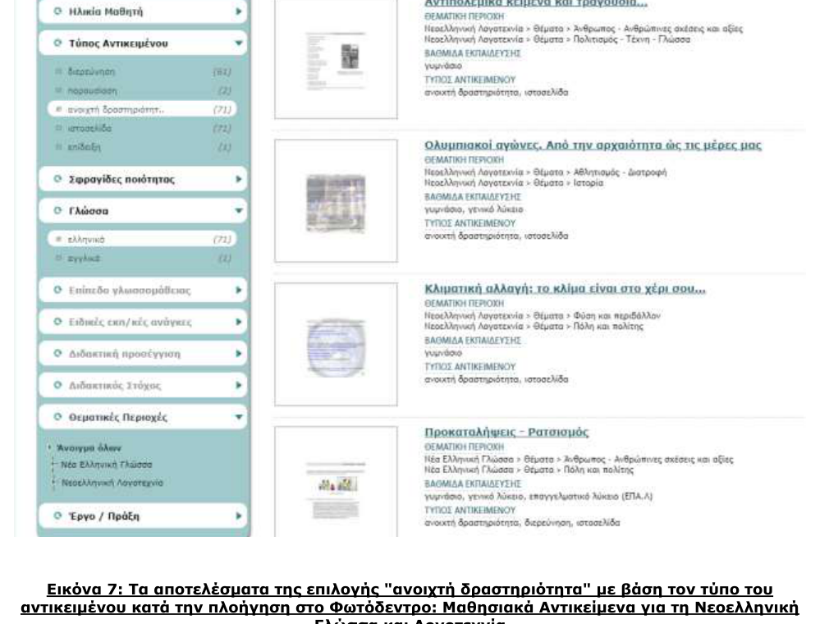
Μαθησιακά αντικείμενα
Μικρές αυτόνομες μονάδες ψηφιακού υλικού με σαφή εκπαιδευτικό σκοπό.
Τρεις βασικές κατηγορίες
Διδακτικά αντικείμενα
πληροφορία, διαδικασία, αρχή, επίδειξη
Πληροφοριακά αντικείμενα
ορισμοί, κανόνες, παραδείγματα, τεκμήρια
Αντικείμενα πρακτικής
σενάρια, μελέτες περίπτωσης, παιχνίδια, τεστ
Τα μεταδεδομένα επιτρέπουν την εύρεση, αποθήκευση, ανάκτηση και παιδαγωγική αξιοποίηση.
Παράδειγμα αναζήτησης και μεταδεδομένων στο Φωτόδεντρο LOR.
Β1.1 ΤΠΕ · 8η Συνεδρία
04

Slide 5
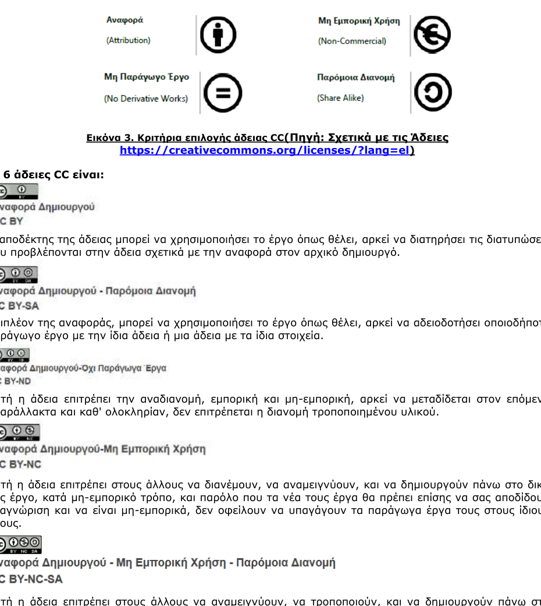
Πνευματική ιδιοκτησία και Creative Commons
Η ανοικτή χρήση δεν σημαίνει απουσία όρων.
Η πνευματική ιδιοκτησία ισχύει αυτομάτως με τη δημιουργία του έργου.
Η απουσία άδειας δεν ισοδυναμεί με ελεύθερη χρήση.
Οι άδειες CC ορίζουν τι επιτρέπεται: αναφορά, εμπορική χρήση, παράγωγα έργα, παρόμοια διανομή.
Ο εκπαιδευτικός ελέγχει πάντα άδεια και όρους πριν από αναχρησιμοποίηση.
Κρίσιμο ερώτημα: «Μπορώ να το χρησιμοποιήσω, να το τροποποιήσω και να το μοιραστώ; Με ποιους όρους;»
Σελίδα 226: κριτήρια και έξι τύποι αδειών Creative Commons.
Β1.1 ΤΠΕ · 8η Συνεδρία
05

Slide 6
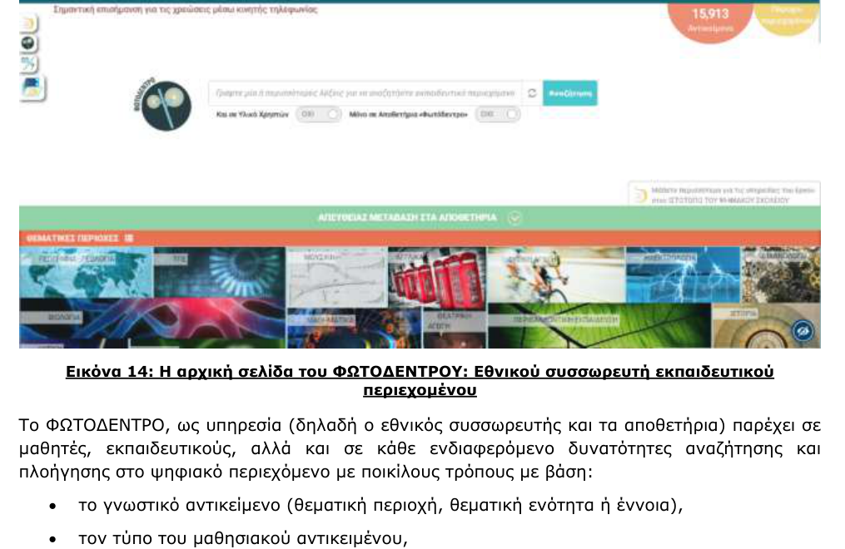
Ψηφιακά αποθετήρια και μεταδεδομένα
Από την αποθήκευση πόρων στην παιδαγωγικά στοχευμένη αναζήτηση.
Ένα αποθετήριο δεν είναι απλώς “αποθήκη”. Είναι οργανωμένο περιβάλλον ταξινόμησης, τεκμηρίωσης και διαμοιρασμού.
μεταδεδομένα: δημιουργός, βαθμίδα, αντικείμενο, τύπος πόρου, άδεια
φίλτρα: ηλικία, γνωστικό αντικείμενο, συλλογή, τύπος μαθησιακού αντικειμένου
συσσωρευτές: ενιαία αναζήτηση σε πολλαπλά αποθετήρια
Εθνικός συσσωρευτής: ενιαία πρόσβαση σε ψηφιακό εκπαιδευτικό υλικό.
Β1.1 ΤΠΕ · 8η Συνεδρία
06

Slide 7
Το οικοσύστημα «Φωτόδεντρο»
Πέντε βασικά αποθετήρια με διαφορετικές λειτουργίες.
Πώς διαβάζεται ο χάρτης;
LOR+: ελεγμένα μαθησιακά αντικείμενα.
UGC: υλικό που αναρτούν εκπαιδευτικοί.
LS: δομημένα εκπαιδευτικά σενάρια και συγγραφή σεναρίων.
OEP: ανοιχτές εκπαιδευτικές πρακτικές.
I-CREATE: μαθητικές δημιουργίες.
Η επιλογή αποθετηρίου ξεκινά από το είδος του ζητούμενου πόρου.
Β1.1 ΤΠΕ · 8η Συνεδρία
07

Slide 8
Από το μαθησιακό αντικείμενο στο μάθημα
Παραδείγματα: «Η οικοδόμηση του Ερεχθείου» και «-σπαρτος: τι σημαίνει;»
Διδακτική αξιοποίηση
1
Εντοπίζω πόρο με φίλτρα
2
Διαβάζω μεταδεδομένα και άδεια
3
Συνδέω με στόχο και ανάγκες τάξης
4
Σχεδιάζω φύλλο εργασίας / δραστηριότητα
5
Ζητώ διερεύνηση, σύνθεση, αναστοχασμό
Ο πόρος λειτουργεί ως αφετηρία μαθησιακής δράσης, όχι ως αυτόματη “λύση” διδασκαλίας.
Β1.1 ΤΠΕ · 8η Συνεδρία
08

Slide 9
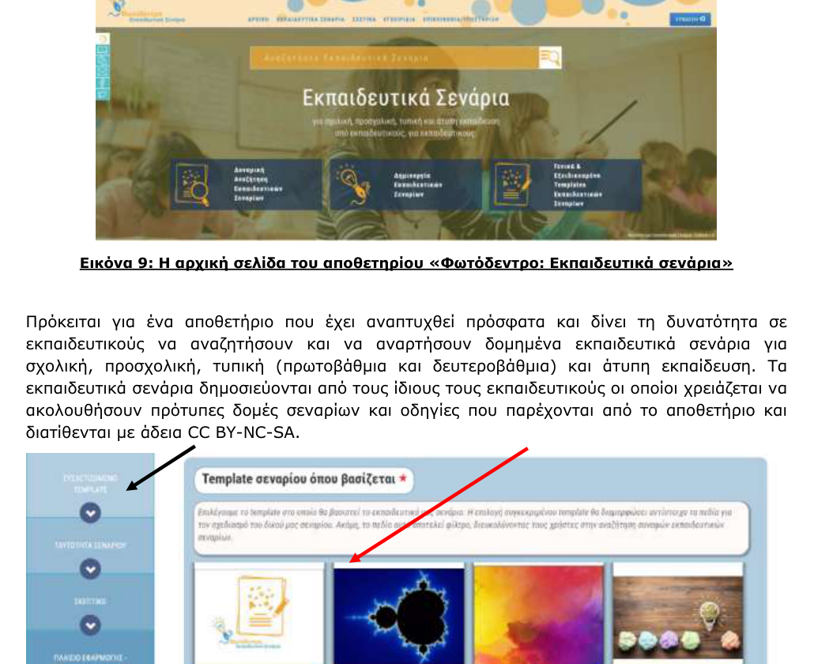
Φωτόδεντρο Εκπαιδευτικά Σενάρια
Δομημένα σενάρια και περιβάλλον συγγραφής με πρότυπες δομές.
Αναζήτηση σεναρίων χωρίς υποχρεωτική σύνδεση λογαριασμού.
Συγγραφή με επιλογή template και συμπλήρωση ενοτήτων.
Δημοσίευση από εκπαιδευτικούς με τήρηση οδηγιών και παιδαγωγικών κατευθύνσεων.
Συνήθης διάθεση με άδεια CC BY-NC-SA.
Το σενάριο προτείνει διαδρομή· ο/η εκπαιδευτικός την αναπλαισιώνει.
Στιγμιότυπα από το περιβάλλον συγγραφής σεναρίων.
Β1.1 ΤΠΕ · 8η Συνεδρία
09

Slide 10
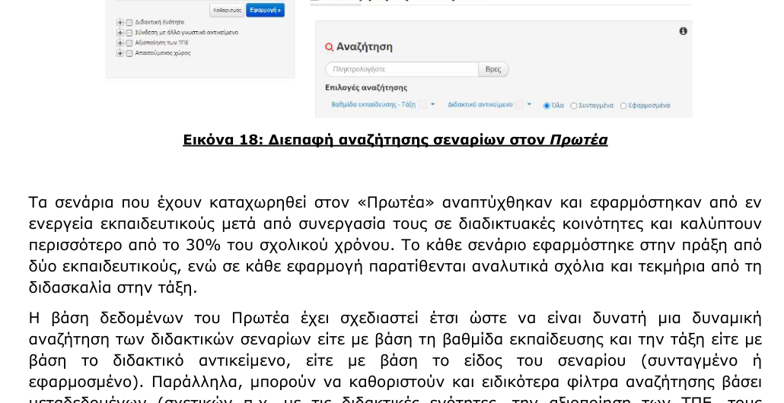
Άλλα αποθετήρια διδακτικών πρακτικών
Πρωτέας · ΙΦΙΓΕΝΕΙΑ · Αίσωπος
Πρωτέας
Σενάρια για αρχαιοελληνική και νεοελληνική γλώσσα/γραμματεία· ιδιαίτερη αξία έχει η παράλληλη ανάγνωση πρότασης και εφαρμογής.
ΙΦΙΓΕΝΕΙΑ
Βιβλιοθήκη δραστηριοτήτων και σεναρίων από την κοινότητα της επιμόρφωσης Β΄ επιπέδου ΤΠΕ.
Αίσωπος
Πλατφόρμα ψηφιακών διδακτικών σεναρίων του ΙΕΠ, με ταξινόμηση και αξιολόγηση σεναρίων.
Κοινός παρονομαστής: άντληση ιδεών, όχι μηχανική αντιγραφή.
Β1.1 ΤΠΕ · 8η Συνεδρία
10

Slide 11
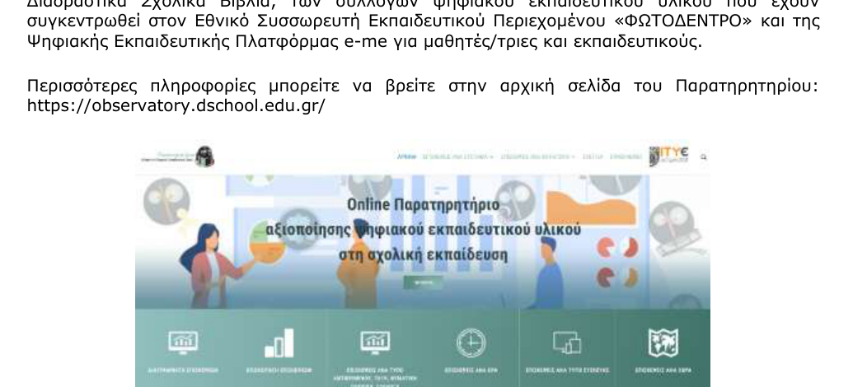
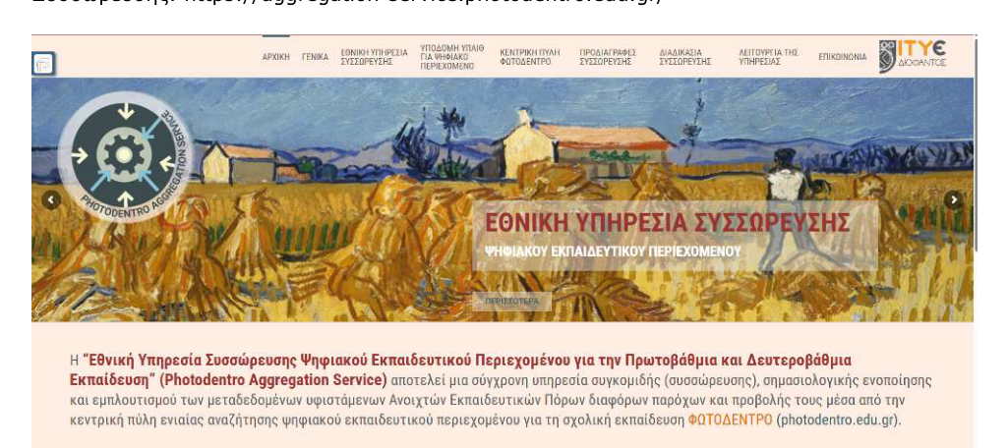
Υπηρεσίες που συμπληρώνουν το Φωτόδεντρο
Συσσώρευση, πολιτισμός, βίντεο, λογισμικό, παρατηρητήριο, ποιότητα.
Φωτόδεντρο Πολιτισμός: παιδαγωγικά μετασχολιασμένοι πολιτισμικοί πόροι.
Φωτόδεντρο Εκπαιδευτικά Βίντεο: μικρής διάρκειας βίντεο με ταξινόμηση παιδαγωγικής αξιοποίησης.
Φωτόδεντρο Εκπαιδευτικό Λογισμικό: πακέτα και λογισμικά για μεταφόρτωση.
Παρατηρητήριο: «παρατηρώ – μετρώ – βελτιώνω» τη χρήση ψηφιακού υλικού.
Β1.1 ΤΠΕ · 8η Συνεδρία
11

Slide 12
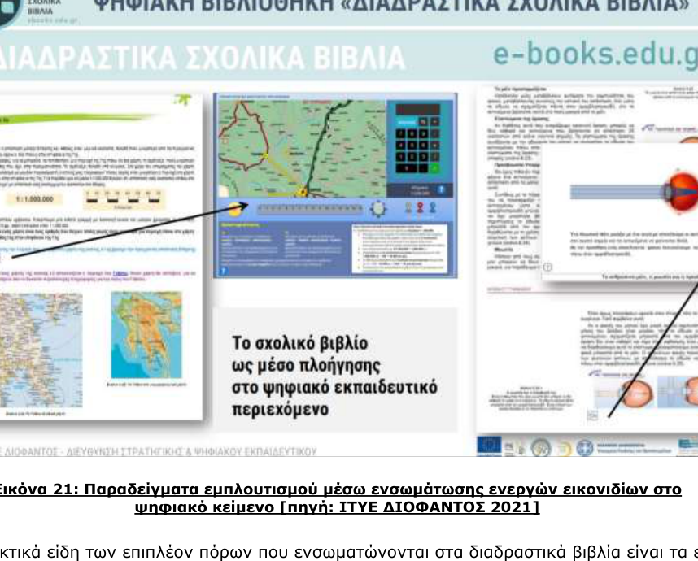
Διαδραστικά Σχολικά Βιβλία
Ψηφιακός εμπλουτισμός των εγχειριδίων με ενεργά εικονίδια και υπερσυνδέσμους.
Τι μπορεί να ενσωματώνεται;
πολυμεσικές παρουσιάσεις, ήχοι και βίντεο
παράλληλα κείμενα και πρόσθετες πηγές
γλωσσικά εργαλεία και λεξικά
εκπαιδευτικές μετασελίδες
παιχνίδια, ασκήσεις, εφαρμογές, χάρτες, χρονογραμμές
Οι περισσότεροι πόροι μπορούν να λειτουργήσουν και αυτόνομα μέσα από το Φωτόδεντρο LOR.
Β1.1 ΤΠΕ · 8η Συνεδρία
12

Slide 13
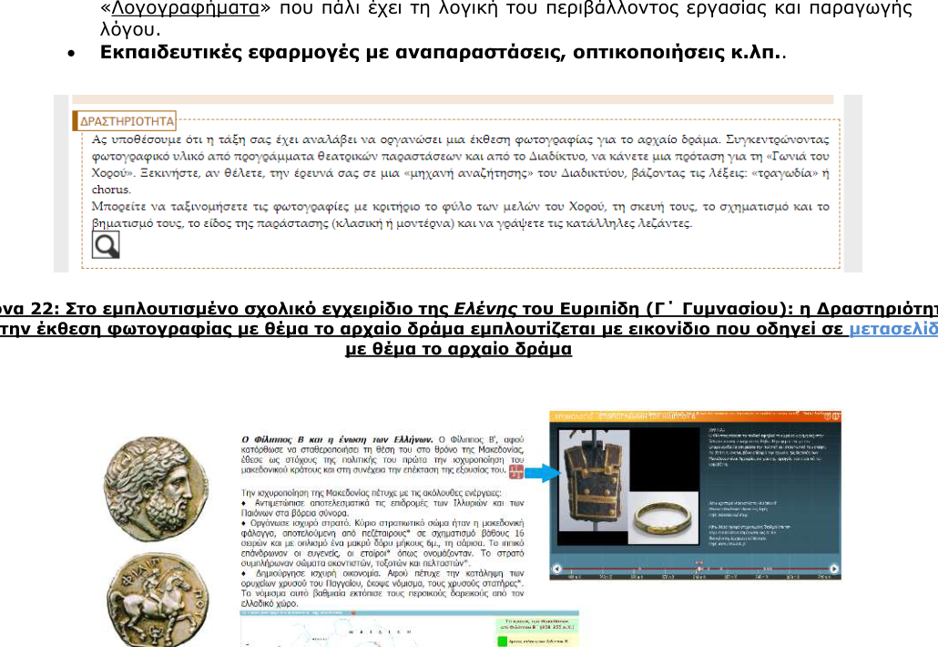
Τρεις εκδοχές αξιοποίησης των ΔΣΒ
Το ίδιο υλικό μπορεί να υπηρετήσει πολύ διαφορετικές παιδαγωγικές λογικές.
Α
Γραμμική διεκπεραίωση
κίνδυνος να γίνει «επιπλέον ύλη»
Β
Εστιασμένη χρήση
με βάση ανάγκες και διδακτικό φαινόμενο
Γ
Διερευνητική αξιοποίηση
οι μαθητές αξιολογούν, συνθέτουν και ανασχεδιάζουν
Η παιδαγωγικά ισχυρότερη χρήση ενεργοποιεί τον μαθητή ως αναγνώστη, ερευνητή, αξιολογητή και παραγωγό νοήματος.
Β1.1 ΤΠΕ · 8η Συνεδρία
13

Slide 14
Κλείσιμο: κριτική αξιοποίηση, όχι «πάρε–κάνε»
Το αποθετήριο δίνει πόρους· ο εκπαιδευτικός σχεδιάζει τη μάθηση.
Checklist πριν από την ένταξη ψηφιακού πόρου
Ποιον διδακτικό στόχο υπηρετεί;
Σε ποιους μαθητές απευθύνεται και με ποιες προϋποθέσεις;
Τι ρόλο δίνει στους μαθητές: θεατή, εκτελεστή, ερευνητή ή δημιουργό;
Ποια άδεια χρήσης έχει και πώς θα γίνει ορθός διαμοιρασμός;
Χρειάζεται ανασχεδιασμό για το συγκείμενο της τάξης;
Κεντρική ιδέα
Ψηφιακός πόρος +
διδακτικός στόχος +
κριτική επιλογή +
αναπλαισίωση
=
μαθησιακή δραστηριότητα
Ευχαριστώ
Β1.1 ΤΠΕ · 8η Συνεδρία
14

